Slide 1
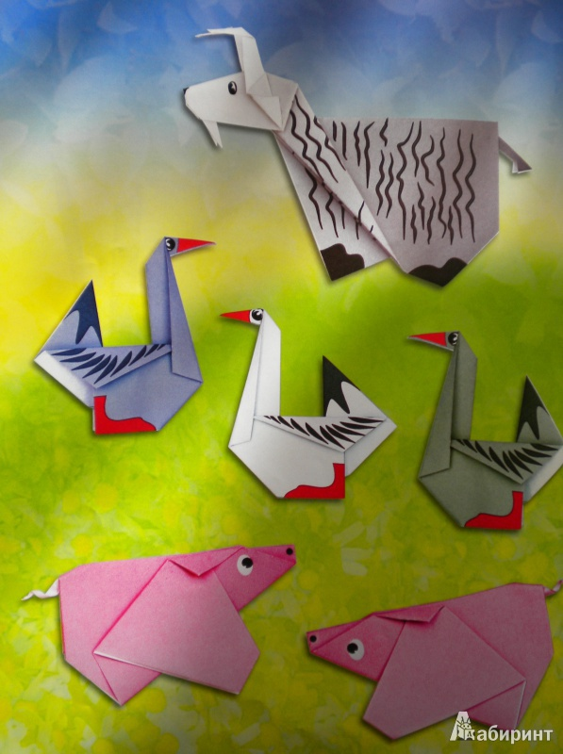
Удивительная бумага.

Slide 2
Цель:
Формирование у детей основ знаний и представлений о бумаге, её свойствах.
Задачи:
Развитие познавательных способностей детей в процессе совместной исследовательской деятельности, практических опытов с бумагой; умение анализировать, выявлять взаимосвязи и взаимозависимости между материалом и другими признаками.
Развитие коммуникативных навыков в ходе работы и совместной деятельности
Учить детей устанавливать причинно-следственные связи (между материалом и строением предмета и способом его использования и т.д.), применяя системный подход.
Развитие творческого мышления и креативности воображения.

Slide 5
Опыты с бумагой:«Бумага режется», «Бумага мнётся», «Бумага рвётся», «Бумага намокает», «Бумага издаёт звук», «Бумага летает», «Бумага горит», «На бумаге можно рисовать», «Можно делать разные поделки»

Slide 6
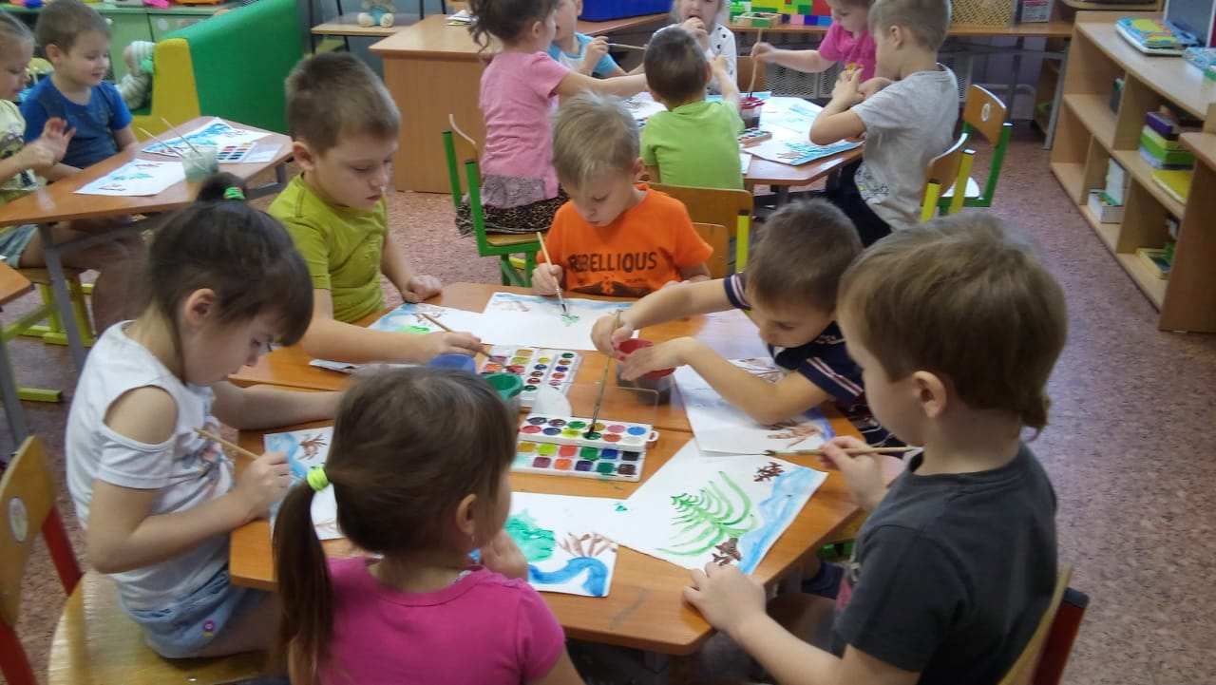
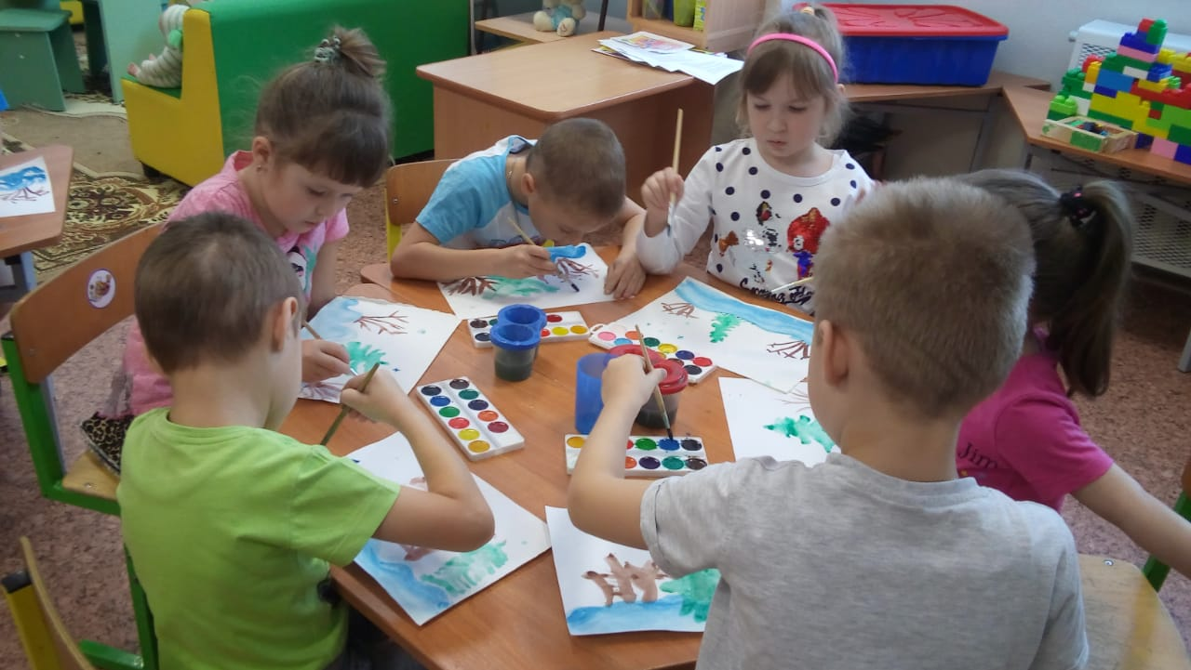
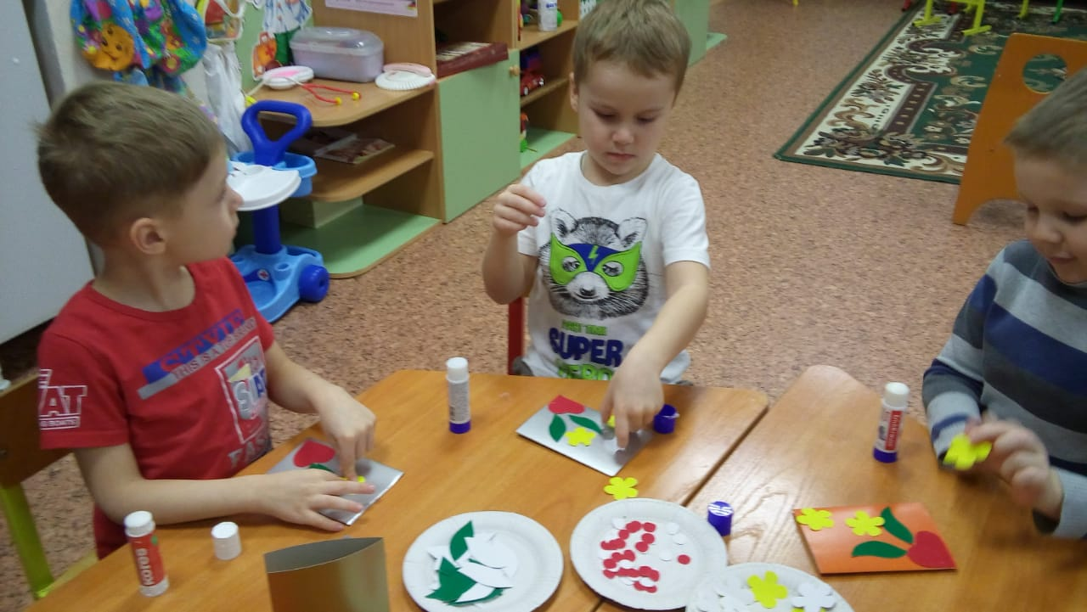
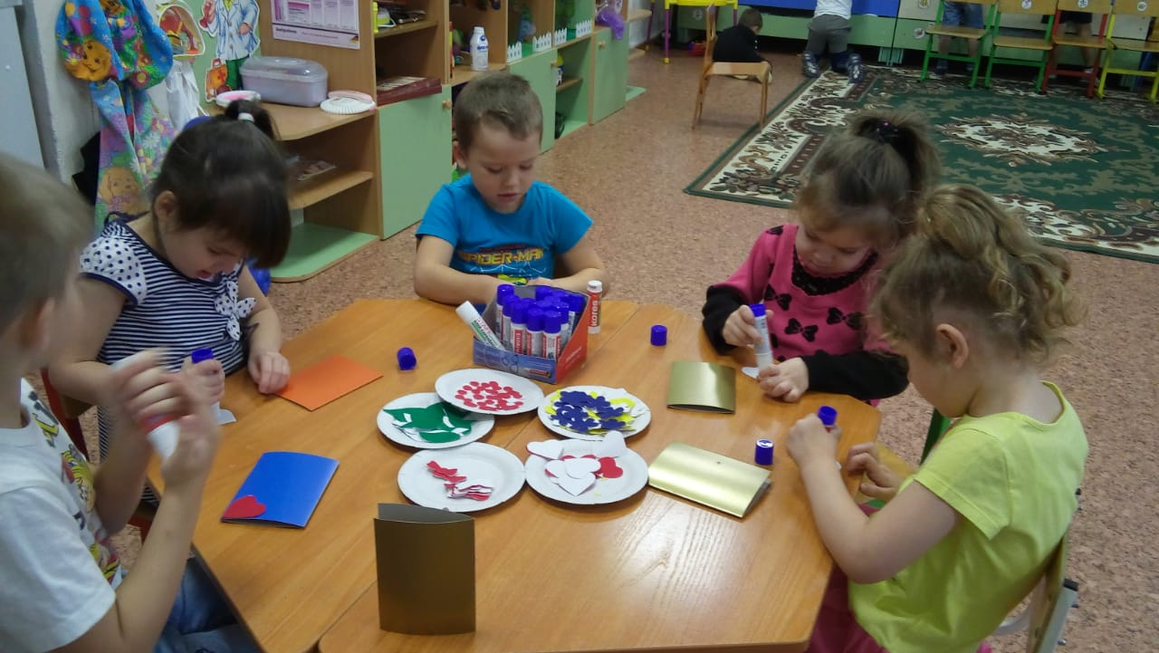
Детские работы из бумаги.

Slide 7
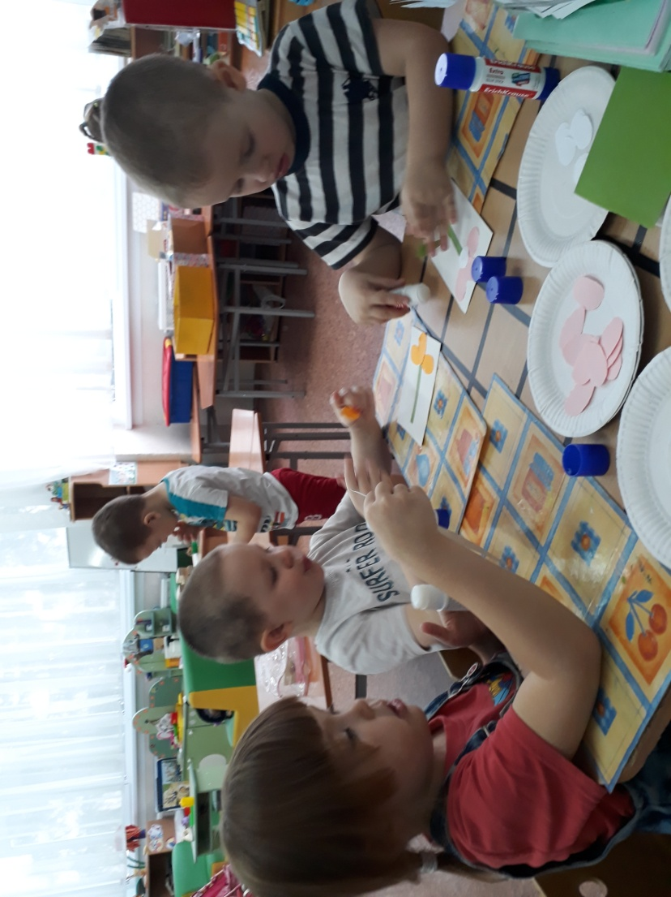
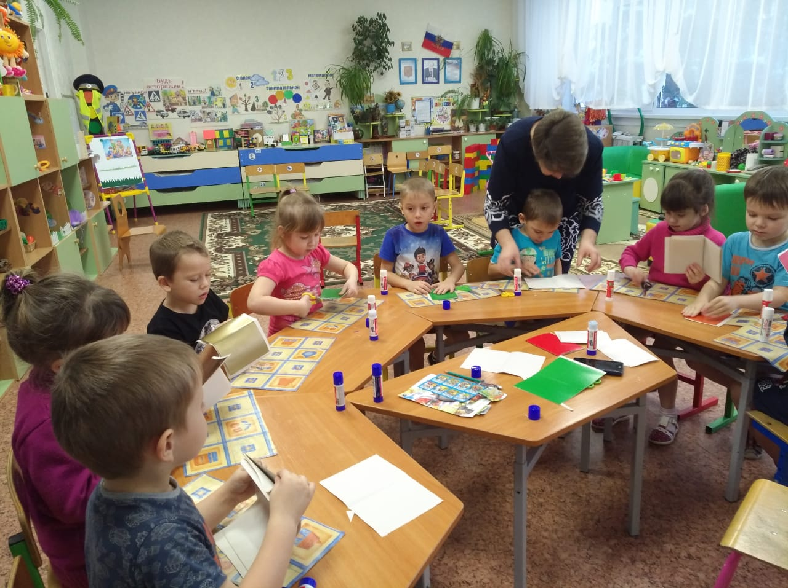
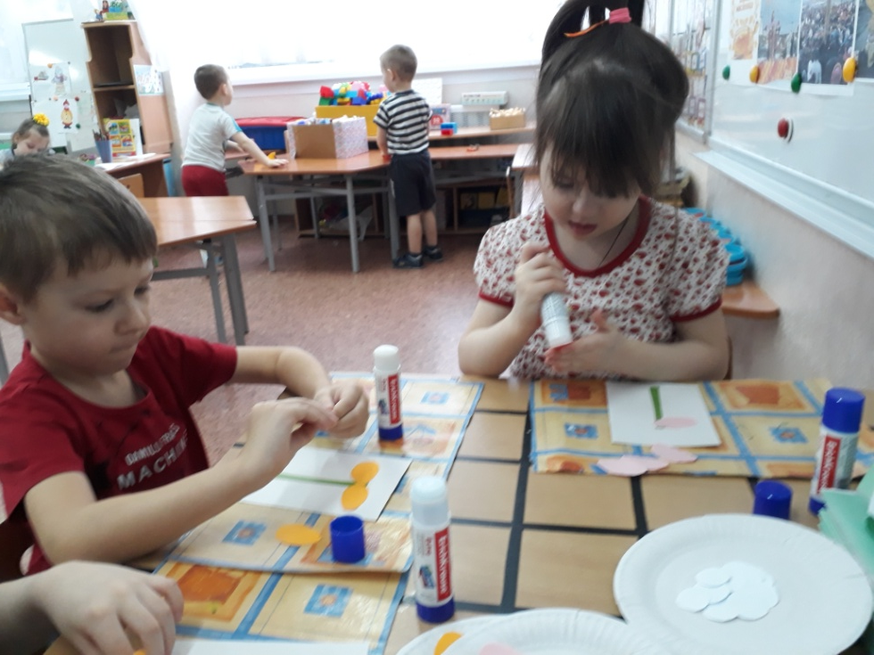
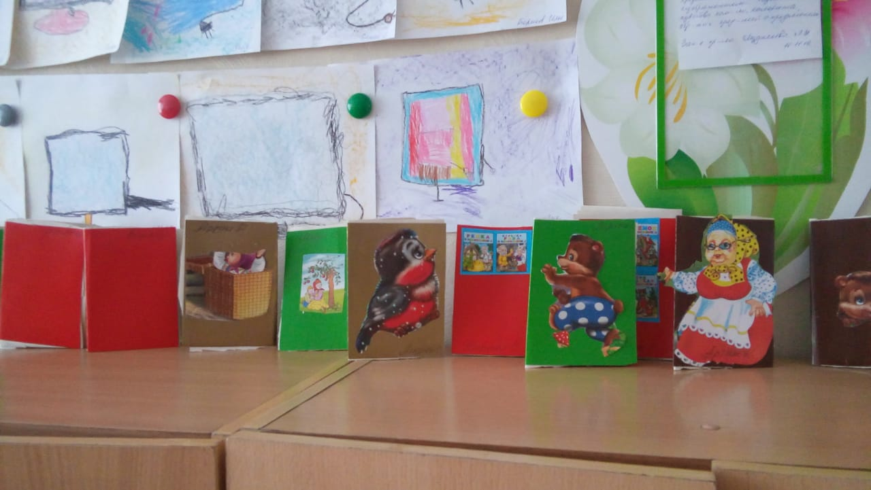

Slide 9
Спасибо за внимание

